Slide 1
MHW3
Nome Cognome: Giorgio Di Bartolo
Matricola: 1000001998
Data: 30/04/22

Slide 2
Descrizione API
Le API utilizzate e implementate nel secondo
mini-homework sono le seguenti:
Spotify
RapidApi
- In particolare quest’ultima permette di utilizzare l’API di spoonacular, presente nella lista delle API consigliate

Slide 3
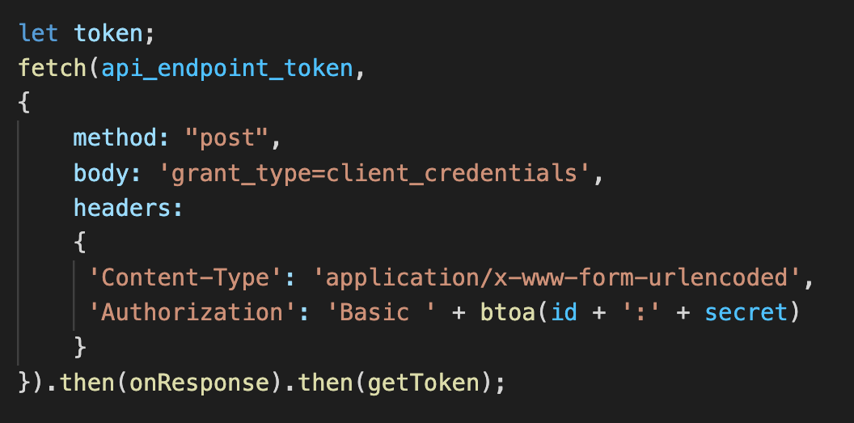
Spotify:
Autorizzazione
Spotify richiede una autorizzazione di tipo Oauth2
Di seguito uno screen del codice che mostra l’implementazione

Slide 4
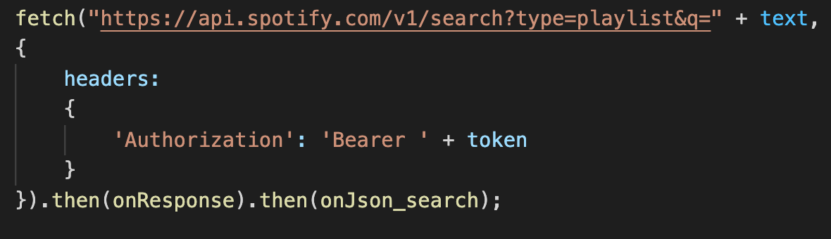
Spotify:
Richiesta
Dopo aver ottenuto il token siamo in grado di acquisire i risultati, derivanti da una chiave e da altri elementi che non devono essere necessariamente presenti ma che permettono allo stesso tempo di restringere il campo di richiesta in base ciò che vogliamo ottenere

Slide 5
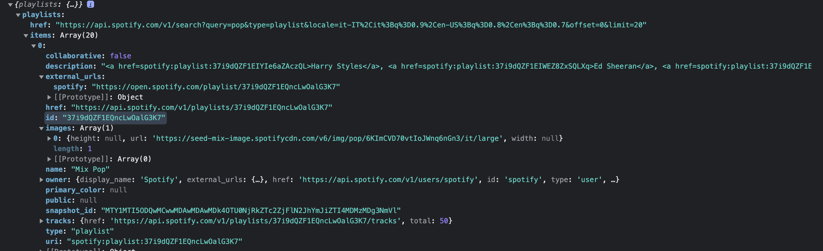
Spotify:
Formato risposta
Contiene vari elementi ognuno dei quali porta a dei campi utilizzati nel sito come: foto, URL e nome (tutto in base alla richiesta effettuata)

Slide 6
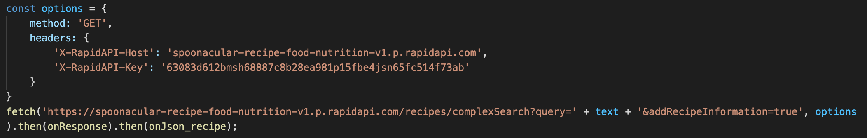
Rapid API
Spoonacular
Richiesta e autorizzazione
Quest’ultima richiede una autorizzazione di tipo API key
Oltre al campo Host, che permette di interagire con Spoonacular e la key, nella fetch contiene:
un url che permette di effettuare la richiesta, passato un campo come parametro
Un campo rettato a true che da la possibilità di visionare altri campi della risposta
Options che contiene host e chiave

Slide 7
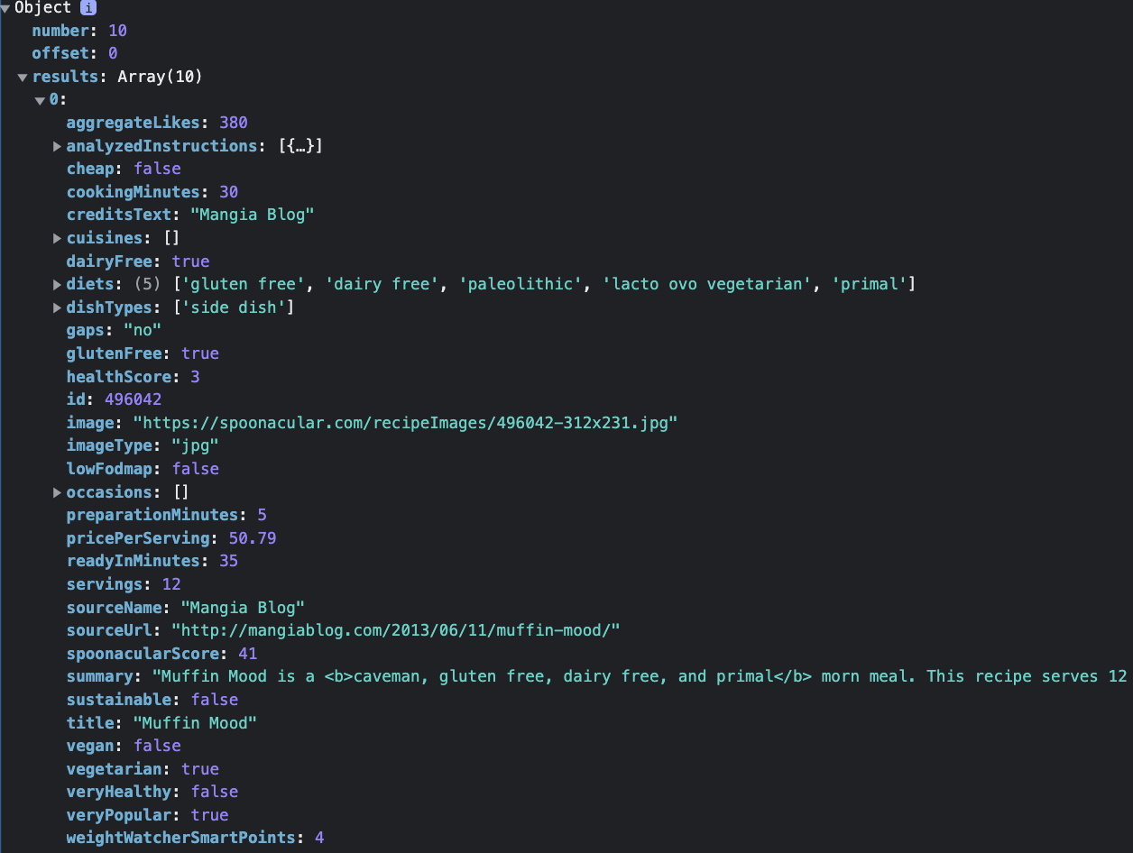
Rapid API
Spoonacular
Formato risposta

Slide 8
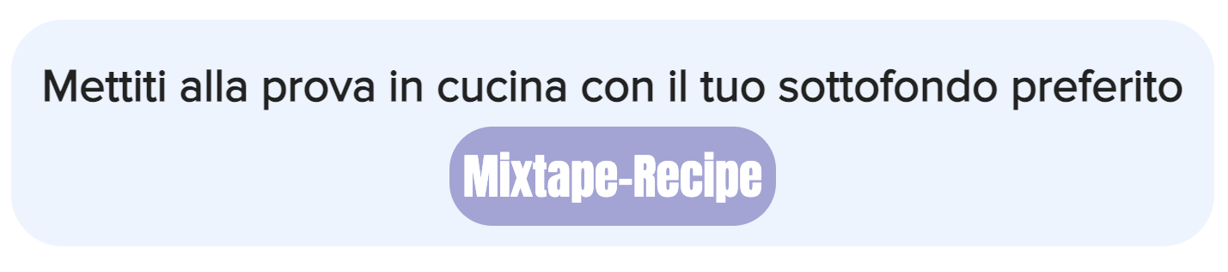
Funzionamento del sito
Attraverso un bottone implementato nella prima pagina rimando ad una seconda pagina dove è possibile fare una ricerca per tipologia; è possibile cercare una ricetta o una playlist

Slide 9
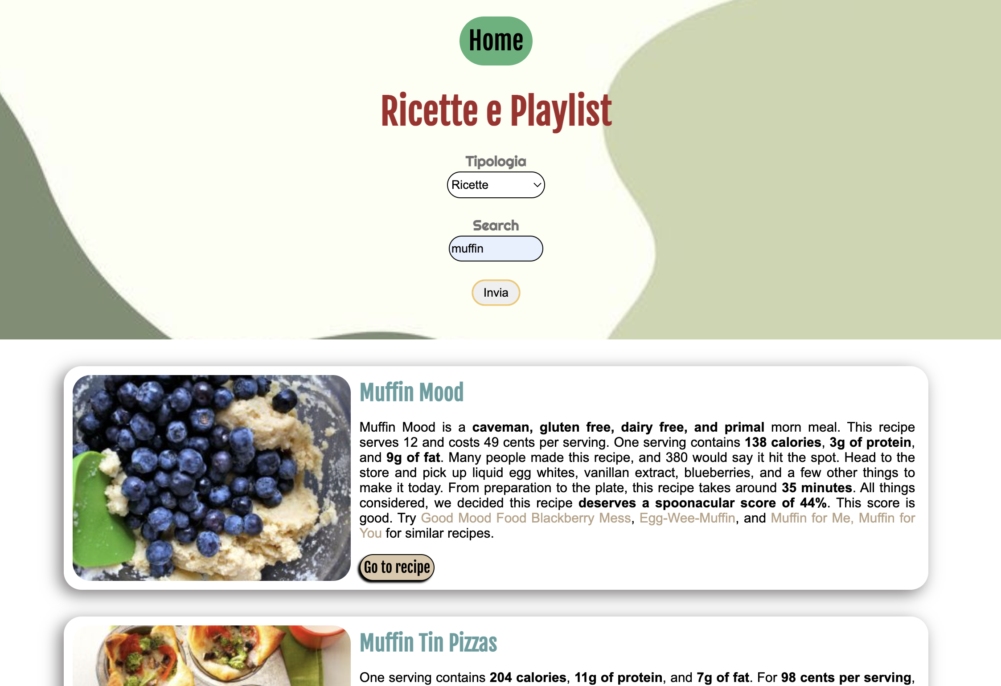
In questa, oltre ad un piccolo sommario, attraverso un pulsante che rimanda al sito, è possibile visionare la ricetta stessa

Slide 10
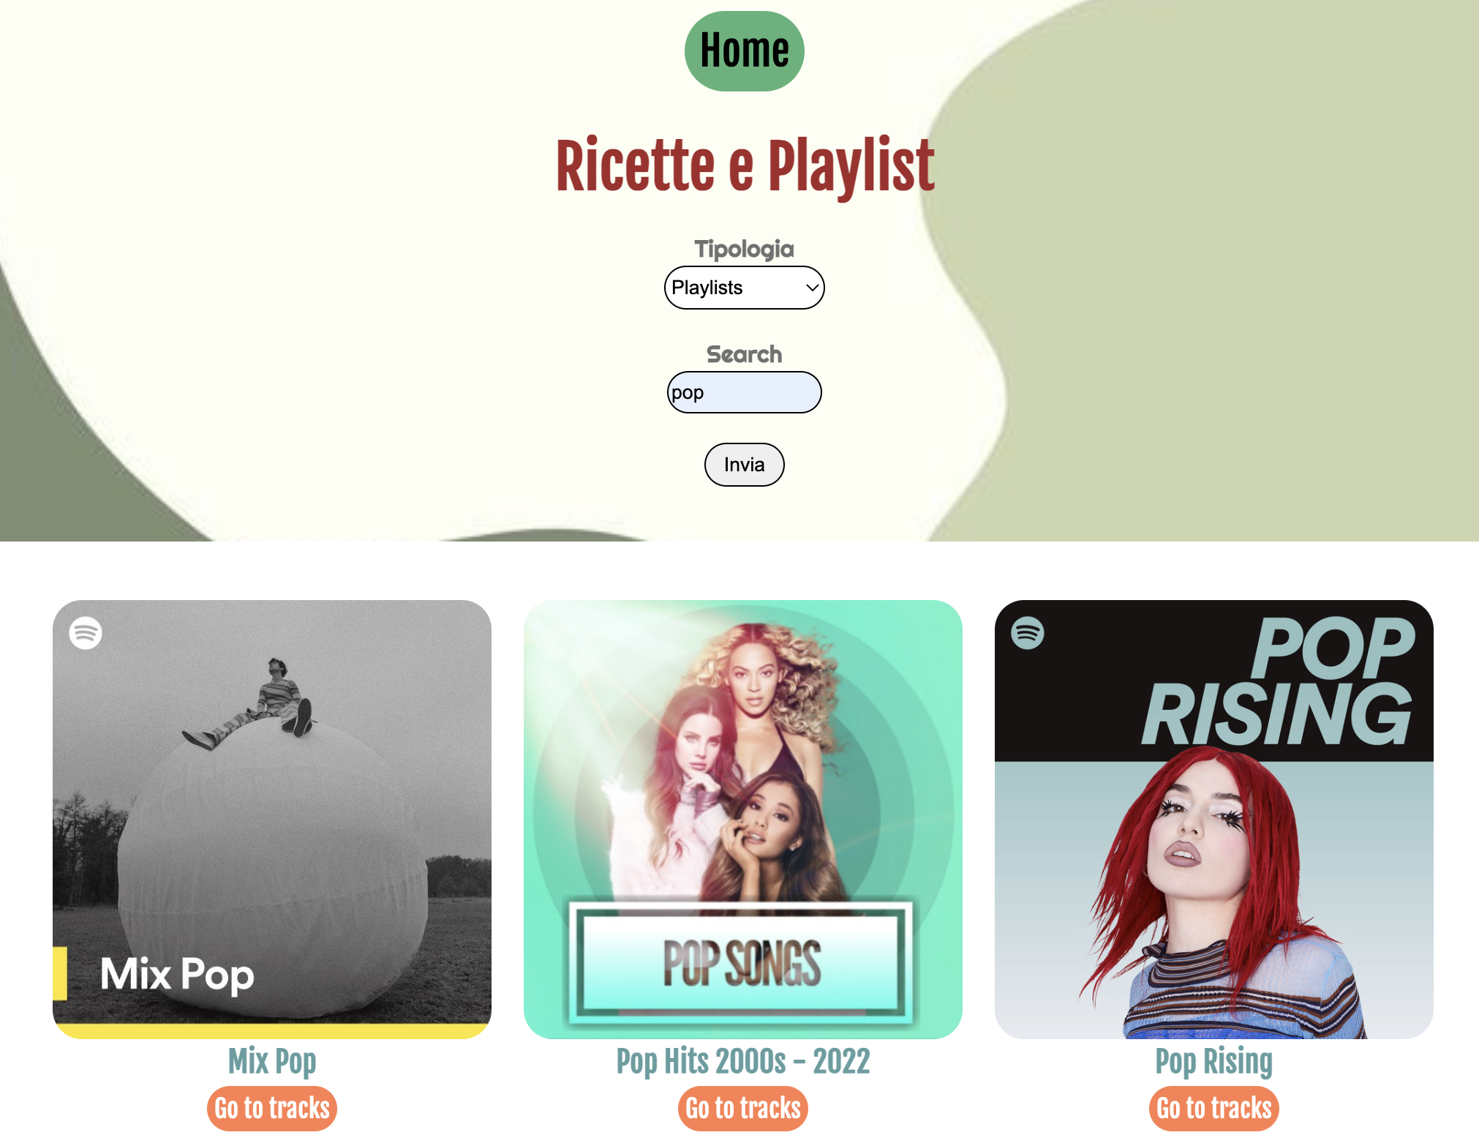
Qui, oltre alle immagini base che danno già la possibilità di capire quale canzoni vi sono all’interno della playlist, è presente un bottone che rimanda al sito stesso di Spotify dove sono presenti le varie tracce, possibili da riprodurre

